Slide 1
South Broker szerverei

Slide 2
Adatközponti szervereink:
- FTP/TFTP/NTP/MAIL/SYSLOG szerver: Windows
- DNS/DHCP szerver: Linux
Cég szervereink:
- Tartalék FTP/TFTP/NTP/MAIL/SYSLOG szerver: Windows
- Tartalék DNS/DHCP szerver: Linux

Slide 3
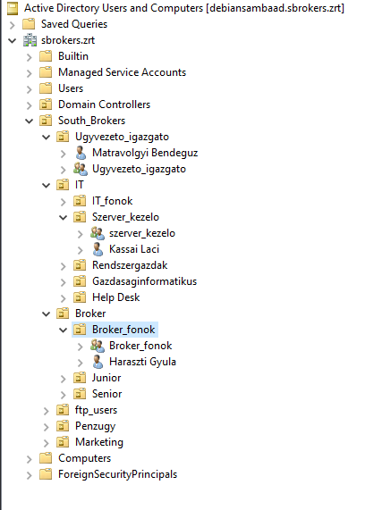
Cég felépítés:
50 Fő
Ügyvezető igazgató
Pénzügy
Marketing
HR
Bróker
IT osztály
IT főnök
Help Desk
Szerver kezelők
Gazdaságinformatikus
Rendszergazdák
FTP felhasználók

Slide 4
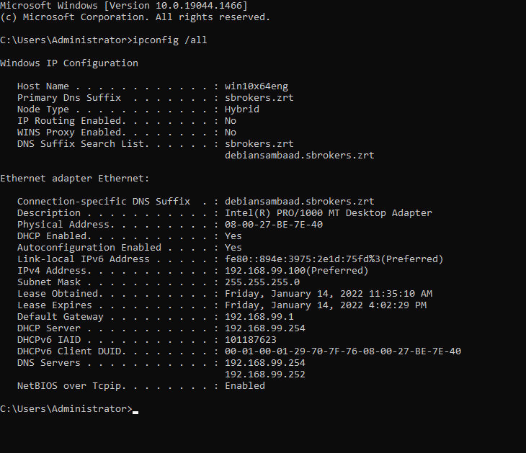
DHCP szerverek:
Feladata:
A cégen belüli hálózati gépeknek IP címet adjon.
Az IP cím tartomány, amit használtunk:192.168.99.0 /24
Fixen kiosztott IP címeink:
forgalomirányító: ip: 192.168.99.1
dc/ad/dhcp/dns szerver: ip: 192.168.99.254
sdc/dhcp_failover ip:192.168.99.252
ftp/file/web szerver: ip: 192.168.99.253
mail/print szerver ip:192.168.99.250

Slide 5
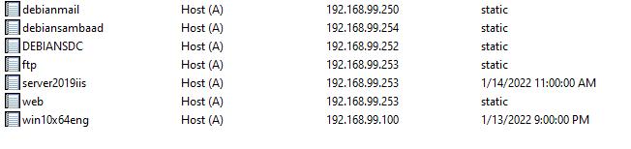
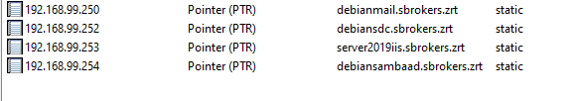
DNS szervereink:
Forward Lookup zone:
Feladata:
IP címek és weboldalak összerendelése
Számítógépeknek segít a weboldal címekhez IP címet keresni
Reverse Lookup zone:

Slide 6
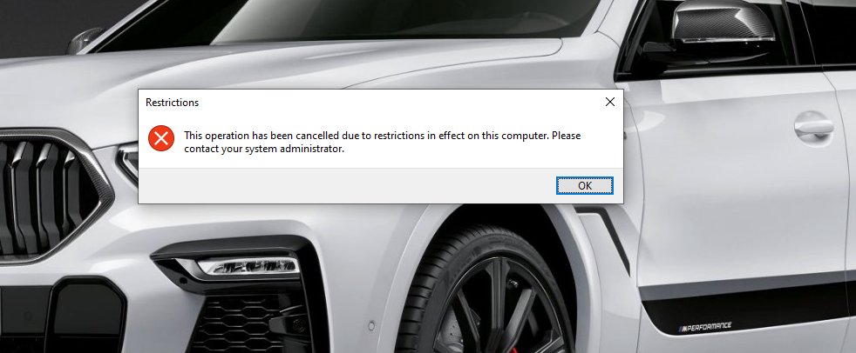
Group Policy
minden kliensenk:(kiveve IT osztaly)
firefox (tavtelep)
hatter egyseges
minden usb port letiltva
task menegert nem lehet elinidtani
cmd-t nem lehet elinidtani
automatikus win. update
bejelntkezeskor induljon el: thunderbird
control panelt nem lehet megynitni
user semmit nem tud letolteni
Guest account levan tiltva
jelszo minimum 6karakter es 1 specialis

Slide 7
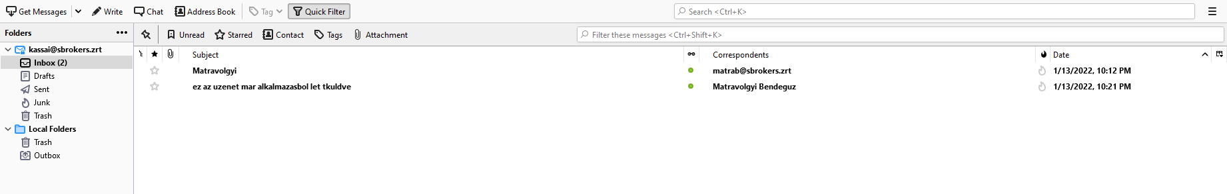
Mail-szerver
Privát e-mail szerver
Biztonságos
A cég tagjai használhatják
Thunderbird vagy Outlook

Slide 8
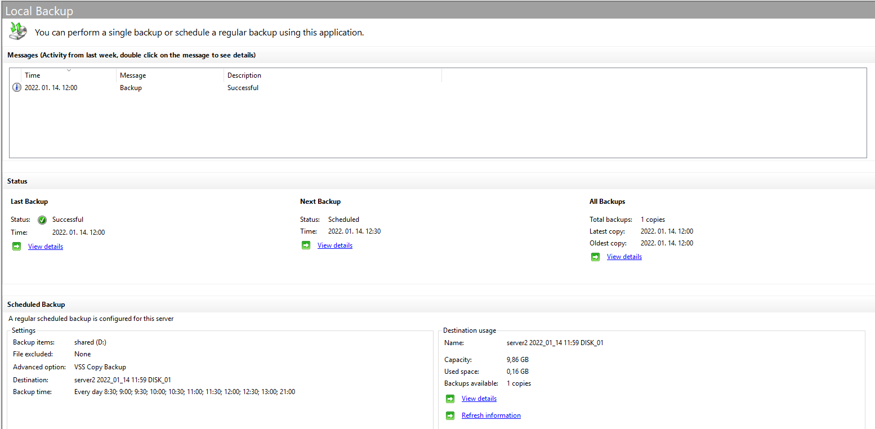
Biztonsági mentés
Mentés 9.00 és 17.00 között fél óránként
Hálózat működő képessége minden időszakban
Kliens elromlik vagy valami kitörlődik
Helyettesítő szerverek

Slide 9
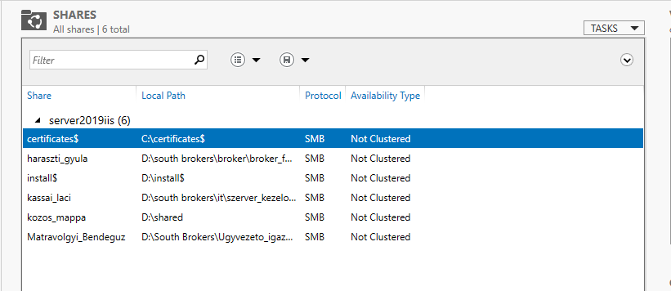
Fájl rendszer
Fájlok mentésére és megosztására képes
Két féle mappa
Egyéni: 1GB
Közös: 10GB
Kvótázás beállítva

Slide 10
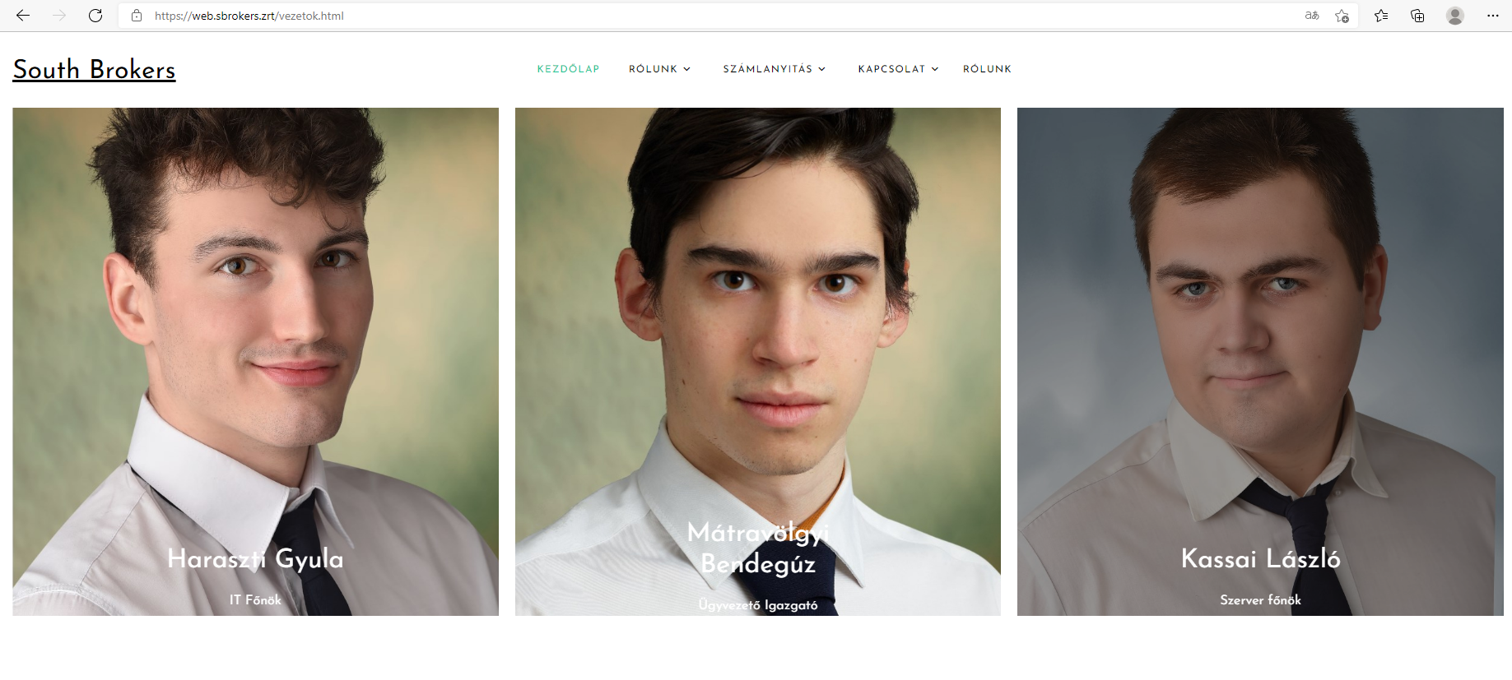
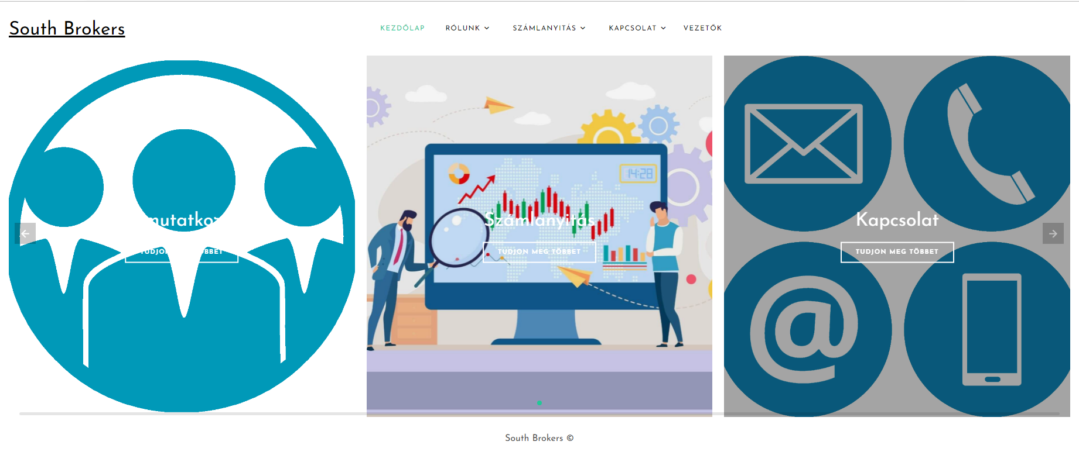
Web oldal
Működő képes
http és https

